Slide 1
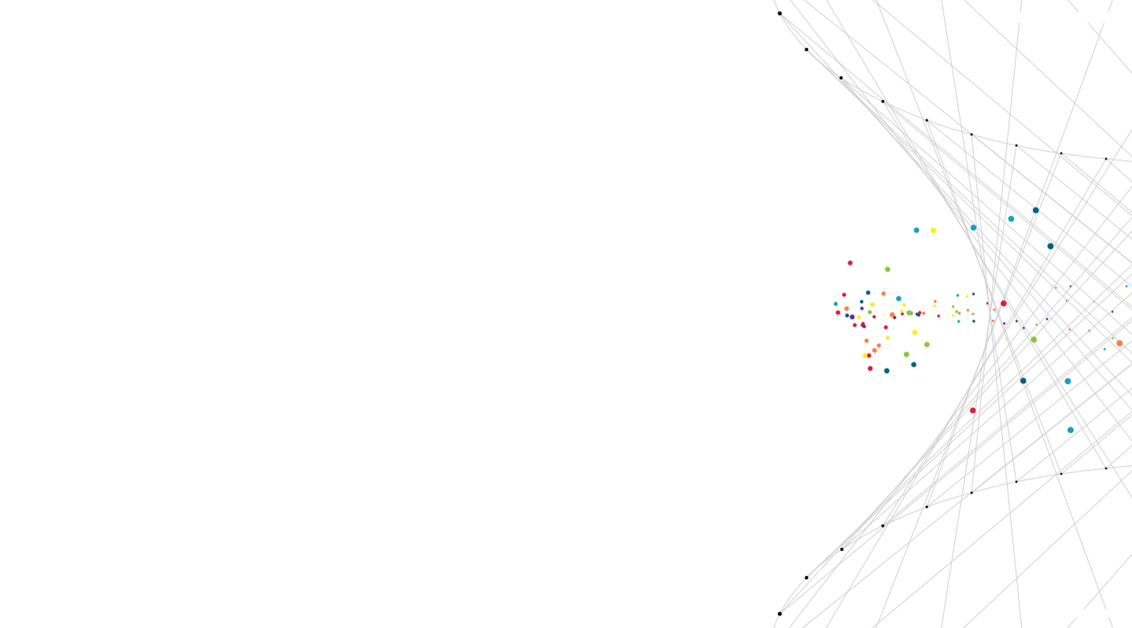

基于tesseract-OCR的文字识别
ND Engineering Institute Confidential

Slide 2
OCR定义
Optical Character Recognition，光学字符识别
针对印刷体字符，采用光学的方式将纸质文档中的文字转换成为黑白点阵的图像文件，并通过识别软件将图像中的文字转换成文本格式
https://en.wikipedia.org/wiki/Comparison_of_optical_character_recognition_software

Slide 3
影响识别率的因素
分辨率，对比度，字体，倾斜程度等

Slide 4
影响识别率的因素
Tesseract image out –l language config
-l 语言库
https://github.com/tesseract-ocr/tessdata
Config 配置文件
Digits 设置白名单

Slide 5
自定义字符识别
jTesssBoxEditor 生成 chi.font.exp1.tif
生成box文件
..\tesseract.exe chi.font.exp1.tif chi.font.exp1 –l chi_sim batch.nochop makebox
打开tif文件
..\tesseract.exe chi.font.exp1.tif chi.font.exp1 nobatch box.train
生成unicharset文件
..\unicharset_extractor.exe chi.font.exp1.box

Slide 6
自定义字符识别
..\mftraining.exe -F font_properties -U unicharset -O image.unicharset chi.font.exp1.tr
..\cntraining.exe chi.font.exp1.tr
Rename -> font.文件
..\combine_tessdata.exe font.

Slide 7

thanks
for your precious time and attention

